Slide 1
الفسجلة الرياضية
ا.م.د مصطفى حسن عبد الكريم
مدرس المادة
MSTFBDLKRM130@GMAIL.COM

Slide 2
تعريف الفسجلة او علم الفسيولوجي
- هو علم وظائف الاعضاء يعتبر علما متكاملا يهتم بدراسة وظائف الجسم على مختلف المستويات بداية من الجزئ (اجزاء الخلية) والخلايا وحتى مستوى الاعضاء والاجهزة الى مستوى الجسم ككل، ويقسم الى:
فسيولوجيا الفيروسات.
فسيولجيا الخلايا.
فسيولجيا النبات.
فسيولوجيا الانسان. وغيرها من العلوم
وما يهمنا هنا هو فسيولجيا الانسان لما لها من تطبيقات في مجلات العمل والرياضة والتغذية والمسنين بالاضافة الى فسيولجيا الامراض التي تعتبر جانبا هاما من جوانب علم الفسيولجي.

Slide 3
فسيولجيا التدريب:
هو دراسة كيف يؤدي التدريب الرياضي الى احداث تغيرات بنائية ووظيفية في الجسم البشري وكيفية تغير وظائف تركيبات الجسم تحت تاثير التدريب لمرة واحدة او الاستمرار في التدريب لمرات عديدة.
التغيرات الناتجة من اداء التدريب لمرة واحدة تسمى الاستجابات Responses.
التغيرات الناتجة من اداء التدريب لعدة مرات تسمى التكيفات Adaptation.
تعريف اخر : هي دراسة المتغيرات الانية والمزمنة في وظائف الجسم نتيجة ممارسة الانشطة الرياضية.

Slide 4
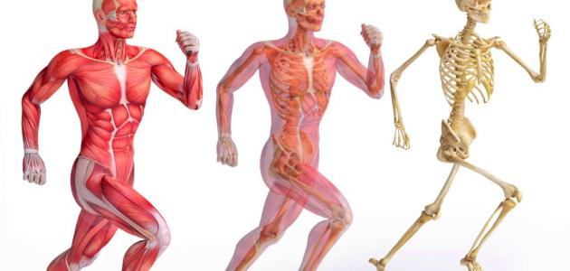
الجهاز العضلي الهيكلي: تشكل العضلات الهيكلية حوالي 40 – 45% من الوزن الكلي لجسم الانسان، 5 – 10% من وزن الجسم هي عضلات ملساء والعضلة القلبية.

Slide 5
الجهاز العضلي: هو جهاز متكامل ويوجد في جميع أنحاء الجسم، ويعزى له القدرة على الحركة عند الفقاريّات بشكل عام، بمساعدة كل من الجهازين العصبي والهيكلي، فالجهاز العصبي يقوم بتنظيمه، ولكنّ بعض العضلات مثل القلب هي ذاتيّة التّنظيم، أما الجهاز الهيكلي فترتكز عليه العضلات وتربتط به بواسطة الاوتار، وعند القيام بأي حركة هناك عضلتان على الأقل تنفذان هذه الحركة، فإحداهما تنقبض أي أنّها تقصر، ويزداد سمكها في المنتصف، والأخرى تنبسط، أي يزداد طولها.
أنواع العضلات: تختلف عضلات الجسم عن بعضها البعض حسب طبيعتها التي وجدت لتلائم وظيفتها، وهي:
العضلات الهيكليّة: وهي العضلات التي ترتكز على العظام، وتشكّل الدّعامة للجسم، وتعطيه شكله، كما أنّها تسمح له بالحركة، وتختلف في أحجامها وقوتها، فهناك عضلة التراي، والباي، في الذراع، وعضلات الأصابع، بالإضافة إلى عضلة الفخذ التي تعد الأكبر بينها، وهي عضلات إراديّة، يمكن للإنسان التّحكّم بها بشكلٍ كامل، بالإضافة إلى العضلات الموجودة في الجهازين البولي، والتّناسلي عند الإنسان مثل المثانة، والخصيتين، والعضلات حول البروستاتا، والرحم، وصنّفت ضمن العضلات الهيكليّة كونها عضلات مخططة، وترتبط بعظام الحوض بواسطة أربطة.
العضلات الملساء: وهي العضلات التي تبطّن الأمعاء، وهي مسؤولة عن هضم الطّعام، وتحريكه في الجهاز الهضمي، وإخراجه أخيراً، والعضلات الموجودة في الأوعيّة الدمويّة، وهي عضلات لا إراديّة، ولكنّ الجهاز العصبي يتحكّم بها.
عضلة القلب: كون القلب عضلة، ولكنّها تختلف كثيراً عن باقي العضلات، تمّ تصنيفها وحدَها، كما أنّها عضلة لا إراديّة، فلا يملك الإنسان القدرة على التّحكم بها، ووقوفها عن العمل يعني نهاية حياته.

Slide 6
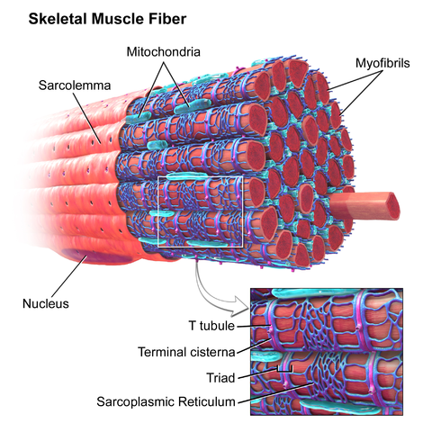
الخلية العضلية: هي الوحدة النبائية والوظيفية للعضلة الهيكلية.
الساركوليما: غشاء انبوبي يحيط بالليف العضلي يدعى بالغميد العضلي
بيوت الطاقة الميتوكندريا
اللويفات العضلية
النواة
انابيب T
الاوعية الطرفية
ثلاثي
الشبكة الساركوبلازمية

Slide 7
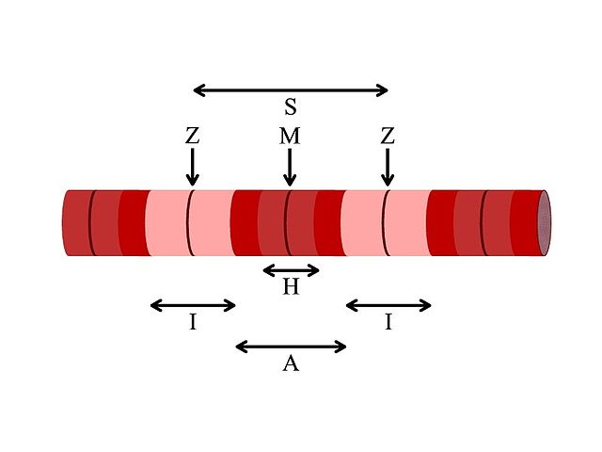
مايوفايير والساركومير: هي اصغر وحدة انقباضية في العضلة الهيكلية وتتكون من نوعين من التراكيب الانقباضية الخاصة يدعى احد النوعين بالتركيب الانقباضي السميك (المايوسين) والتركيب الانقباضي الرفيع (الاكتين).
S: ساركومير وحدة انقباضية عضلية.
A: منطقة المايوسين التركيب الانقباضي السميك.
I: منطقة الاكتين التركيب الانقباضي الرفيع.
Z: المنطقة الزتية خط حدود الساركومير.
M: مركز الساركومير.

Slide 8
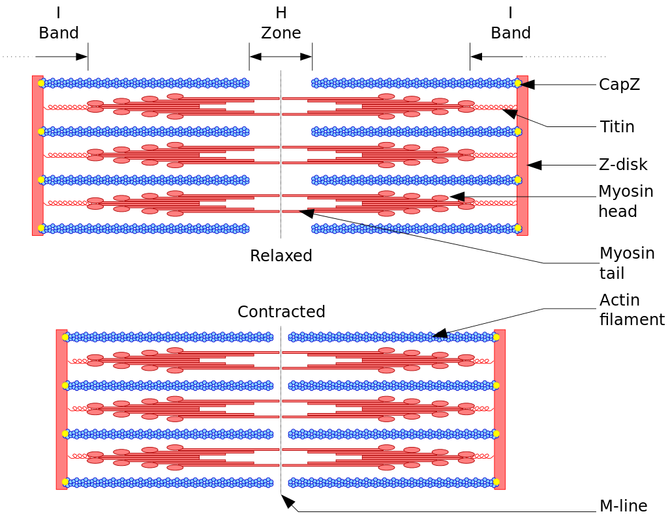
الوحدة الانقباضية الساركومير

Slide 9
انواع الالياف العضلية: هنالك نوعان من الالياف العضلية البطيئة والسريعة وتنقسم السريعة على نوعين وسيتم توضيحها من حيث الخصائص العصبية والبنائية.
الالياف السريعة |  | الالياف البطيئة النوع الاول | الخصائص العصبية
النوع الثاني ب | النوع الاول أ
كبير | كبير | صغير | حجم الخلية العصبية الحركية
عال | عال | منخفض | عتبة تعبئة الخلية العصبية الحركية
سريع | سريع | بطئ | سرعة توصيل الخلية العصبية الحركية
 |  |  | الخصائص البنائية
كبير | كبير | صغير | قطر الليفة العضلية
اكثر | اكثر | اقل | نمو الشبكة الساركوبلازمية
منخفض | عال | عال | كثافة الميتوكندريا
منخفض | عال | عال | كثافة الشعيرات الدموية
منخفض | متوسط | عال | محتوى الهيموكلوبين
300 - 800 | 300 - 800 | 10 -180 | عدد الالياف العضلية لكل وحدة حركية

Slide 10
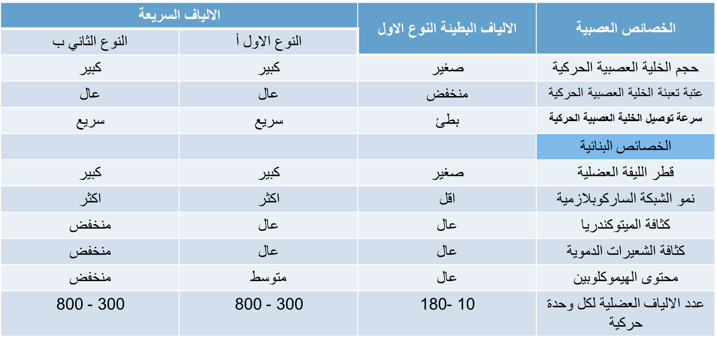
من حيث مصادر الطاقة والانزيمات والوظائف
الالياف السريعة |  | الالياف البطيئة النوع الاول | مصادر الطاقة
النوع الثاني ب | النوع الاول أ
عال | عال | منخفض | مخزون الفوسفو كرياتين
عال | عال | منخفض | مخزون الكلايكوجين
منخفض | متوسط | عال | مخزون ثلاثي الكلسرين
 |  |  | الانزيمات
عال | عال | منخفض | نشاط انزيم ATPase
عال | عال | منخفض | نشاط انزيمات الكلايجوجين
منخفض | عال | عال | نشاط انزيمات الاكسدة
 |  |  | الوظائف
سريع | سريع | بطئ | زمن الانقباض
عال | عال | منخفض | انتاج القوة
منخفض | منخفض | عال | فاعلية الطاقة (الاقتصادية)
منخفض | منخفض | عال | مقاومة التعب
50 | 50 | 110 | زمن الوصول لقمة الانقباض العضلي (مللي ثانية)

